Slide 1
UDA I COLORI DEL TEMPO
CONTESTO DI ATTUAZIONE Routine: “La girandola della settimana”
CONSEGNE È importante trovare consegne che permettano di stimolare la riflessione dei bambini al fine di argomentare rispetto alla consegna data. “Scrivo una lettera a Emilio per spiegargli che cos’è lo strumento che ci ha mandato, come è fatto e a che cosa serve” (INDIVIDUALE) “Secondo voi, è importante avere la girandola della settimana?” (DISCUSSIONE COLLETTIVA)

Slide 2
Generalmente la discussione fa progredire il lavoro individuale verso la generalizzazione.
Il lavoro individuale preliminare permette all’insegnante di capire cosa sanno i bambini rispetto all’argomento e a che punto sono nella conoscenza/concettualizzazione rispetto al tema trattato.
Per i bambini, il lavoro individuale è un modo per entrare nell’argomento ed essere coinvolti nel momento della discussione: anche il bambino più fragile, se ha svolto il lavoro individuale precedente all’introduzione della discussione, riesce a partecipare e a intervenire, perché sa di cosa si sta parlando.

Slide 3
MODALITÀ DI GESTIONE
È il primo giorno di scuola. In classe c’è Emilio ad attenderci. Ha una lettera per noi. La leggiamo e scopriamo che Emilio ci ha preparato una CACCIA AL TESORO. Indizio dopo indizio scopriamo IL TESORO. Un grande pacco con una lettera. Rientriamo in classe, ci sediamo ai piedi della maestra, per leggere la lettera. “Ciao bambini, spero vi siate divertiti. Adesso aprite il pacco e cercate di capire di cosa si tratta. Mi raccomando non abbiate paura di esprimere le vostre idee! Buon divertimento. Ci raduniamo intorno al pacco. Estraiamo dal pacco un oggetto e uno dopo l’altro troviamo 7 triangoli e un cerchio.
I bambini formulano le loro ipotesi…

Slide 4
Le ipotesi sono molteplici: un sole, le montagne con la palla di neve, un fiore, una giostra, tanti folletti, una pista, lo spazio infinito, una galassia, un’elica, una girandola… Il giorno dopo posizioniamo sul pavimento i 7 triangoli con al centro il cerchio. Ricordiamo ai bambini le loro concezioni rispetto all’oggetto misterioso e mettiamo ai voti. La maggioranza opta di denominare l’oggetto, girandola. Riflettiamo sul fatto che è formata da 7 triangoli e chiediamo se rievoca in loro un ricordo. INIZIA LA DISCUSSIONE…

Slide 5
Irene: “Secondo me è la perla della settimana, perché la perla della settimana aveva 7 cerchi e anche i triangoli sono 7”. Sveva: “C’era la collana della settimana con 7 perle”. Adele: “Viola, giallo, azzurro, rosso, verde, arancione, rosa” Francesco: “Ogni perla era un giorno della settimana”. Agata: “Se i triangoli sono sette allora è della settimana!” Sveva: “Allora sarà la girandola della settimana!” Lucrezia: “Ogni triangolo è un giorno”. Sveva: “Della settimana!” Federico: “I triangoli li coloriamo viola, giallo, azzurro, rosso, verde, arancione, rosa”. Adele: “Allora Emilio ci ha regalato una girandola della settimana”. Una volta che tutti siamo convinti, l’indovinello di Emilio finalmente è risolto.
Il giorno seguente diventiamo operativi e iniziamo a dipingere di rosso il primo triangolo. Seguono attività libere di pittura con il colore rosso. Lo stesso avviene con il giallo. Gli altri colori non sono disponibili sul carrello, per cui bisogna organizzare strategie per arrivare alla formazione dei colori mancanti. Gli errori diventano positivi perché ci aiutano a formare i colori e gli errori possono dare soluzioni inaspettate. Ad esempio se mescolo il blu con il giallo per ottenere l’azzurro, mi accorgo di aver formato il verde: una sorpresa inaspettata!

Slide 6
Quando i triangoli sono tutti colorati, li assembliamo e costruiamo la nostra girandola. Appendiamo lo strumento alla parete… Approfittando della pausa pranzo, l’insegnante nasconde un pacchetto (ben visibile) nella casetta di Emilio che con una lettera sollecita la formulazione di ipotesi rispetto al contenuto e all’utilizzo dello stesso. L’insegnante invita al confronto per arrivare ad una condivisione: il gioco delle presenze.
Da cosa iniziare?
Hafsa sostiene si debba partire da giorno viola, Gabriele dal giorno giallo.
Ognuno in base alla propria idea, si schiera da una parte o dall’altra. Si vengono così a formare due squadre, la prima decisamente più numerosa della seconda. Le squadre si dispongono in riga, una di fronte all’altra. I due protagonisti devono motivare il perché delle loro stesse affermazioni cercando di convincere i bambini dell’altra squadra.
Gabriele “Giallo perché mi piace il colore giallo”.
Hafsa “Viola perché abbiamo portato a scuola il bavaglino e il bavaglino si porta a scuola il giorno viola”
L’opinione (tesi) di Gabriele “perché mi piace il colore giallo” non è sostenuta da un ragionamento logico a sostegno della tesi stessa per cui non riesce a convincere i bambini dell’altra squadra.
Hafsa sostiene la propria opinione (tesi) attraverso un ragionamento logico e riesce a dissuadere e a convincere i compagni dell’altra squadra ancorati alla soggettività.

Slide 7
Il giorno dopo...
2° LETTERA DI EMILIO
Nella lettera Emilio ci chiede se siamo arrivati ad una soluzione e ci invita ad utilizzare lo strumento ogni giorno perché potrà esserci di molto aiuto nel nostro lavoro. Aggiunge che desidera, non appena saremo pronti, ricevere una lettera per spiegargli tutto quello che abbiamo scoperto.

Slide 8
Da settembre ad aprile… Vengono create situazioni che possano fornire ai bambini degli stimoli, affinché si rendano conto, attraverso l’utilizzo, senza enunciarne le funzioni, dell’utilità dello strumento che sperimentano ogni giorno per segnare le presenze, completare il calendario e risolvere situazioni problematiche…

Slide 9
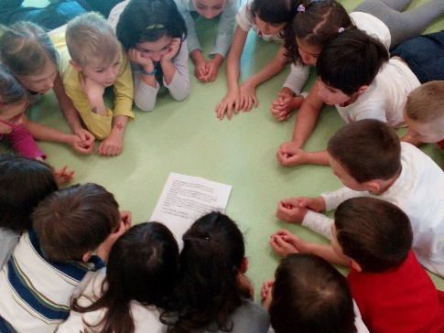
APRILE Una mattina facciamo trovare nella casetta di Emilio la lettera che il nostro amico ci aveva mandato a settembre.

Slide 10
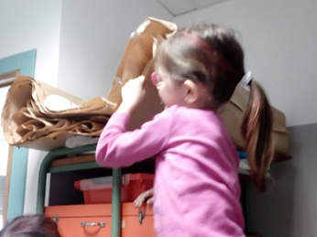
Chiediamo cosa fare per recuperare l’avvenimento. I bambini sostengono di dover andare a prendere il calendario “vecchio”.

Slide 11
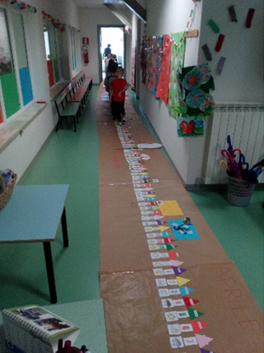
Srotoliamo sul pavimento il calendario, partiamo dal momento che stiamo vivendo e ripercorriamo il calendario andando indietro nel tempo. Ci rendiamo conto che è passato molto tempo perché la striscia del calendario è molto lunga.

Slide 12
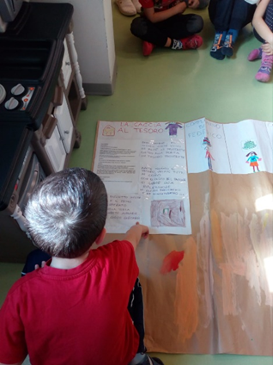
Troviamo e recuperiamo l’avvenimento.

Slide 13
Ricordiamo ai bambini che Emilio, nella lettera, diceva che desiderava, non appena saremmo stati pronti, ricevere una lettera per spiegargli tutto quello che abbiamo scoperto sull’oggetto misterioso che lui stesso ci aveva inviato.
Poniamo quindi l’attenzione sulla nostra GIRANDOLA DELLA SETTIMANA che, ormai da molto tempo, tutti i giorni, ci aiuta a risolvere diverse situazioni.

Slide 14
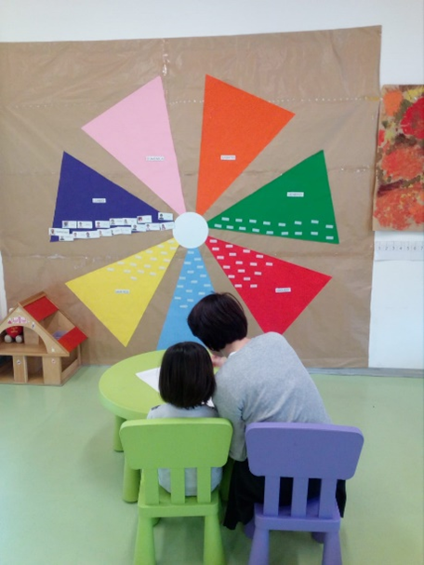
Consegna: “Scrivo una lettera a Emilio per spiegargli che cos’è lo strumento che ci ha mandato, come è fatto e a che cosa serve” (lavoro individuale)

Slide 15
Ciao Emilio, abbiamo scoperto che è una girandola della settimana. Ti racconto come è fatta. Un cerchio in mezzo, due triangoli sopra al cerchio, due dai lati, tre in basso. In tutto sono sette. I due triangoli sopra al cerchio sono sabato e domenica che non hanno gli attacchini perché sono due giorni di festa. Venerdì ha gli attacchini, giovedì ha gli attacchini, mercoledì ha gli attacchini, uguale è martedì, è ovvio. Lunedì anche quello è ovvio ha gli attacchini. Ci serve per leggere dei giorni. Ci aiuta a leggere i nomi dei giorni e imparare i colori della girandola. Mi è venuto in mente che possiamo fare il gioco delle presenze perché ci mettiamo i cartellini per indicare chi c’era quel giorno lì. Ci serve per scoprire quanti giorni mancano ad un avvenimento, ad esempio il mio compleanno che è fra pochissimo! Fra due giorni. I giorni sono messi in ordine, lunedì…………… e poi di nuovo…….. e poi di nuovo…………….. tutto il giro e non si ferma mai.
IRENE
………………….. ADELE
………………….. MATTEO …. …. ….
“

Slide 16
Le insegnanti Le insegnanti procedono a leggere uno ad uno i testi prodotti raggruppando tutte le informazioni raccolte rispetto ai criteri individuati (cos’è, com’è fatto, a cosa serve). Le insegnanti con i bambini Riorganizzato il materiale, si sottopone alla riflessione del gruppo con l’obiettivo di strutturare un testo unico: Scelta delle informazioni Integrazione delle informazioni Ricostruzione della frase dal punto di vista linguistico

Slide 17
Lettera ad Emilio Ciao Emilio, come stai? Noi tutto bene. Ti vogliamo parlare dello strumento che ci hai mandato… È il gioco della girandola della settimana. Ti raccontiamo come è fatta. Ha un cerchio in mezzo e sette triangoli intorno perché una settimana è formata da sette giorni. I giorni girano e non si fermano mai. I triangoli sono colorati: viola, giallo, azzurro, rosso, verde, arancione e rosa. Sono i colori in sequenza del giro della settimana. Su ogni triangolo c’è scritto il nome del giorno: lunedì, martedì, mercoledì, giovedì, venerdì, sabato, domenica. Sui triangoli ci sono gli attacchini ma su sabato e domenica no perché sono giorni di festa. Adesso ti vogliamo raccontare a che cosa serve. Facciamo il gioco delle presenze: sul triangolo del giorno di oggi si attaccano i cartellini dei bambini presenti così capisci chi è presente e quanti bambini sono assenti. Ogni giorno tocca a un bambino, a turno, fare il gioco delle presenze: chiama i bambini che sono presenti a scuola che vanno ad attaccare il cartellino sul giorno di oggi. Ci sei anche tu, Emilio, quando facciamo questo gioco. Ti teniamo fra le braccia, ti facciamo passare tra le braccia di tutti e ti salutiamo. Serve per capire che giorno è e il suo colore. Serve per leggere il nome del giorno. Ci aiuta a riconoscere la scritta del nome del giorno quando dobbiamo compilare il calendario. Ci fa capire quando ci sono i giorni di festa. Ci aiuta a fare il gioco di “Oggi è, Ieri era, Domani sarà” perché ci fa capire quale giorno era ieri e quale giorno sarà domani. Ci fa capire che i giorni sono tutti collegati, uno vicino all’altro, quando finisce una settimana ne inizia un’altra. Se la maestra ci fa delle domande possiamo usare la girandola per trovare la soluzione: - Andare indietro fino ad arrivare a che giorno era… – Andare avanti per arrivare ai giorni che dovranno ancora venire… - Scoprire che numero sarà un giorno più avanti… “Parti dal giorno di oggi, conti fino al giorno che vuoi scoprire e scopri che numero è”. – Scoprire quando ci sarà un avvenimento… “Conti dal giorno di oggi fino ad arrivare a un altro giorno e scopri quanti giorni mancano ad un avvenimento”. Ciao Emilio, grazie per tutti i regali. Con affetto i bambini della scuola dell’infanzia di Campo Ligure

Slide 18
A questo punto viene avviata una discussione collettiva (i bambini sono disposti in cerchio):
“Secondo voi, è importante avere la girandola della settimana?” (DISCUSSIONE COLLETTIVA)
(Introduciamo la conversazione chiedendo se tenerla perché importante oppure se regalarla ai piccoli perché ne possiamo fare a meno)
Durante la discussione, ogni volta che i bambini arrivano ad una conclusione, circa l’utilità di questo strumento, l’insegnante si fa chiarificatrice del pensiero del bambino e lo generalizza.

Slide 19
(si riporta solo l’ultima parte della conversazione)
Agata: Se non ci fosse la girandola della settimana faremo fatica a capire che dopo un giorno ne arriva un altro e fanno il giro.
Maestra: E quando il giro è finito?
Matteo: Ne inizia un altro!
Adele: Sono messi in cerchio.
Sofia: La settimana finisce.
Sveva: E ne inizia subito un’altra!
Maestra: Agata, Matteo, Adele e Sofia ci dicono che se non ci fosse la girandola faremmo fatica a capire che i giorni fanno un giro e che quando finisce un giro ne inizia subito un altro.
Christian: Mi piace.
Alice: Mi aiuta a capire tante cose.
Carlotta: Ci aiuta a fare tante cose.
Maestra: Per te, Giulia è importante averla?
Giulia: Ci fa capire le cose.
Maestra: Vuoi condividere con i tuoi compagni che cosa hai voluto scrivere a Emilio?
Giulia: Se la maestra ti fa delle domande e tu non sai come rispondere allora la girandola della settimana ti aiuta a trovare la soluzione.

